Slide 1
Міністерство освіти і науки України
КИЇВСЬКИЙ НАЦІОНАЛЬНИЙ УНІВЕРСИТЕТ БУДІВНИЦТВА І АРХІТЕКТУРИ
Кафедра будівельних технологій
КВАЛІФІКАЦІЙНА РОБОТА
здобувача ступеня вищої освіти «бакалавр»
на тему:
Будівництво індивідуального житлового будинку в м.Чернігів
IV курс, група ПЦБ-20-4
Здобувач: Сивопляс О.С.
Керівник: Черненко К. В.
Рецензент: Клис М.В.
Київ 2024

Slide 2
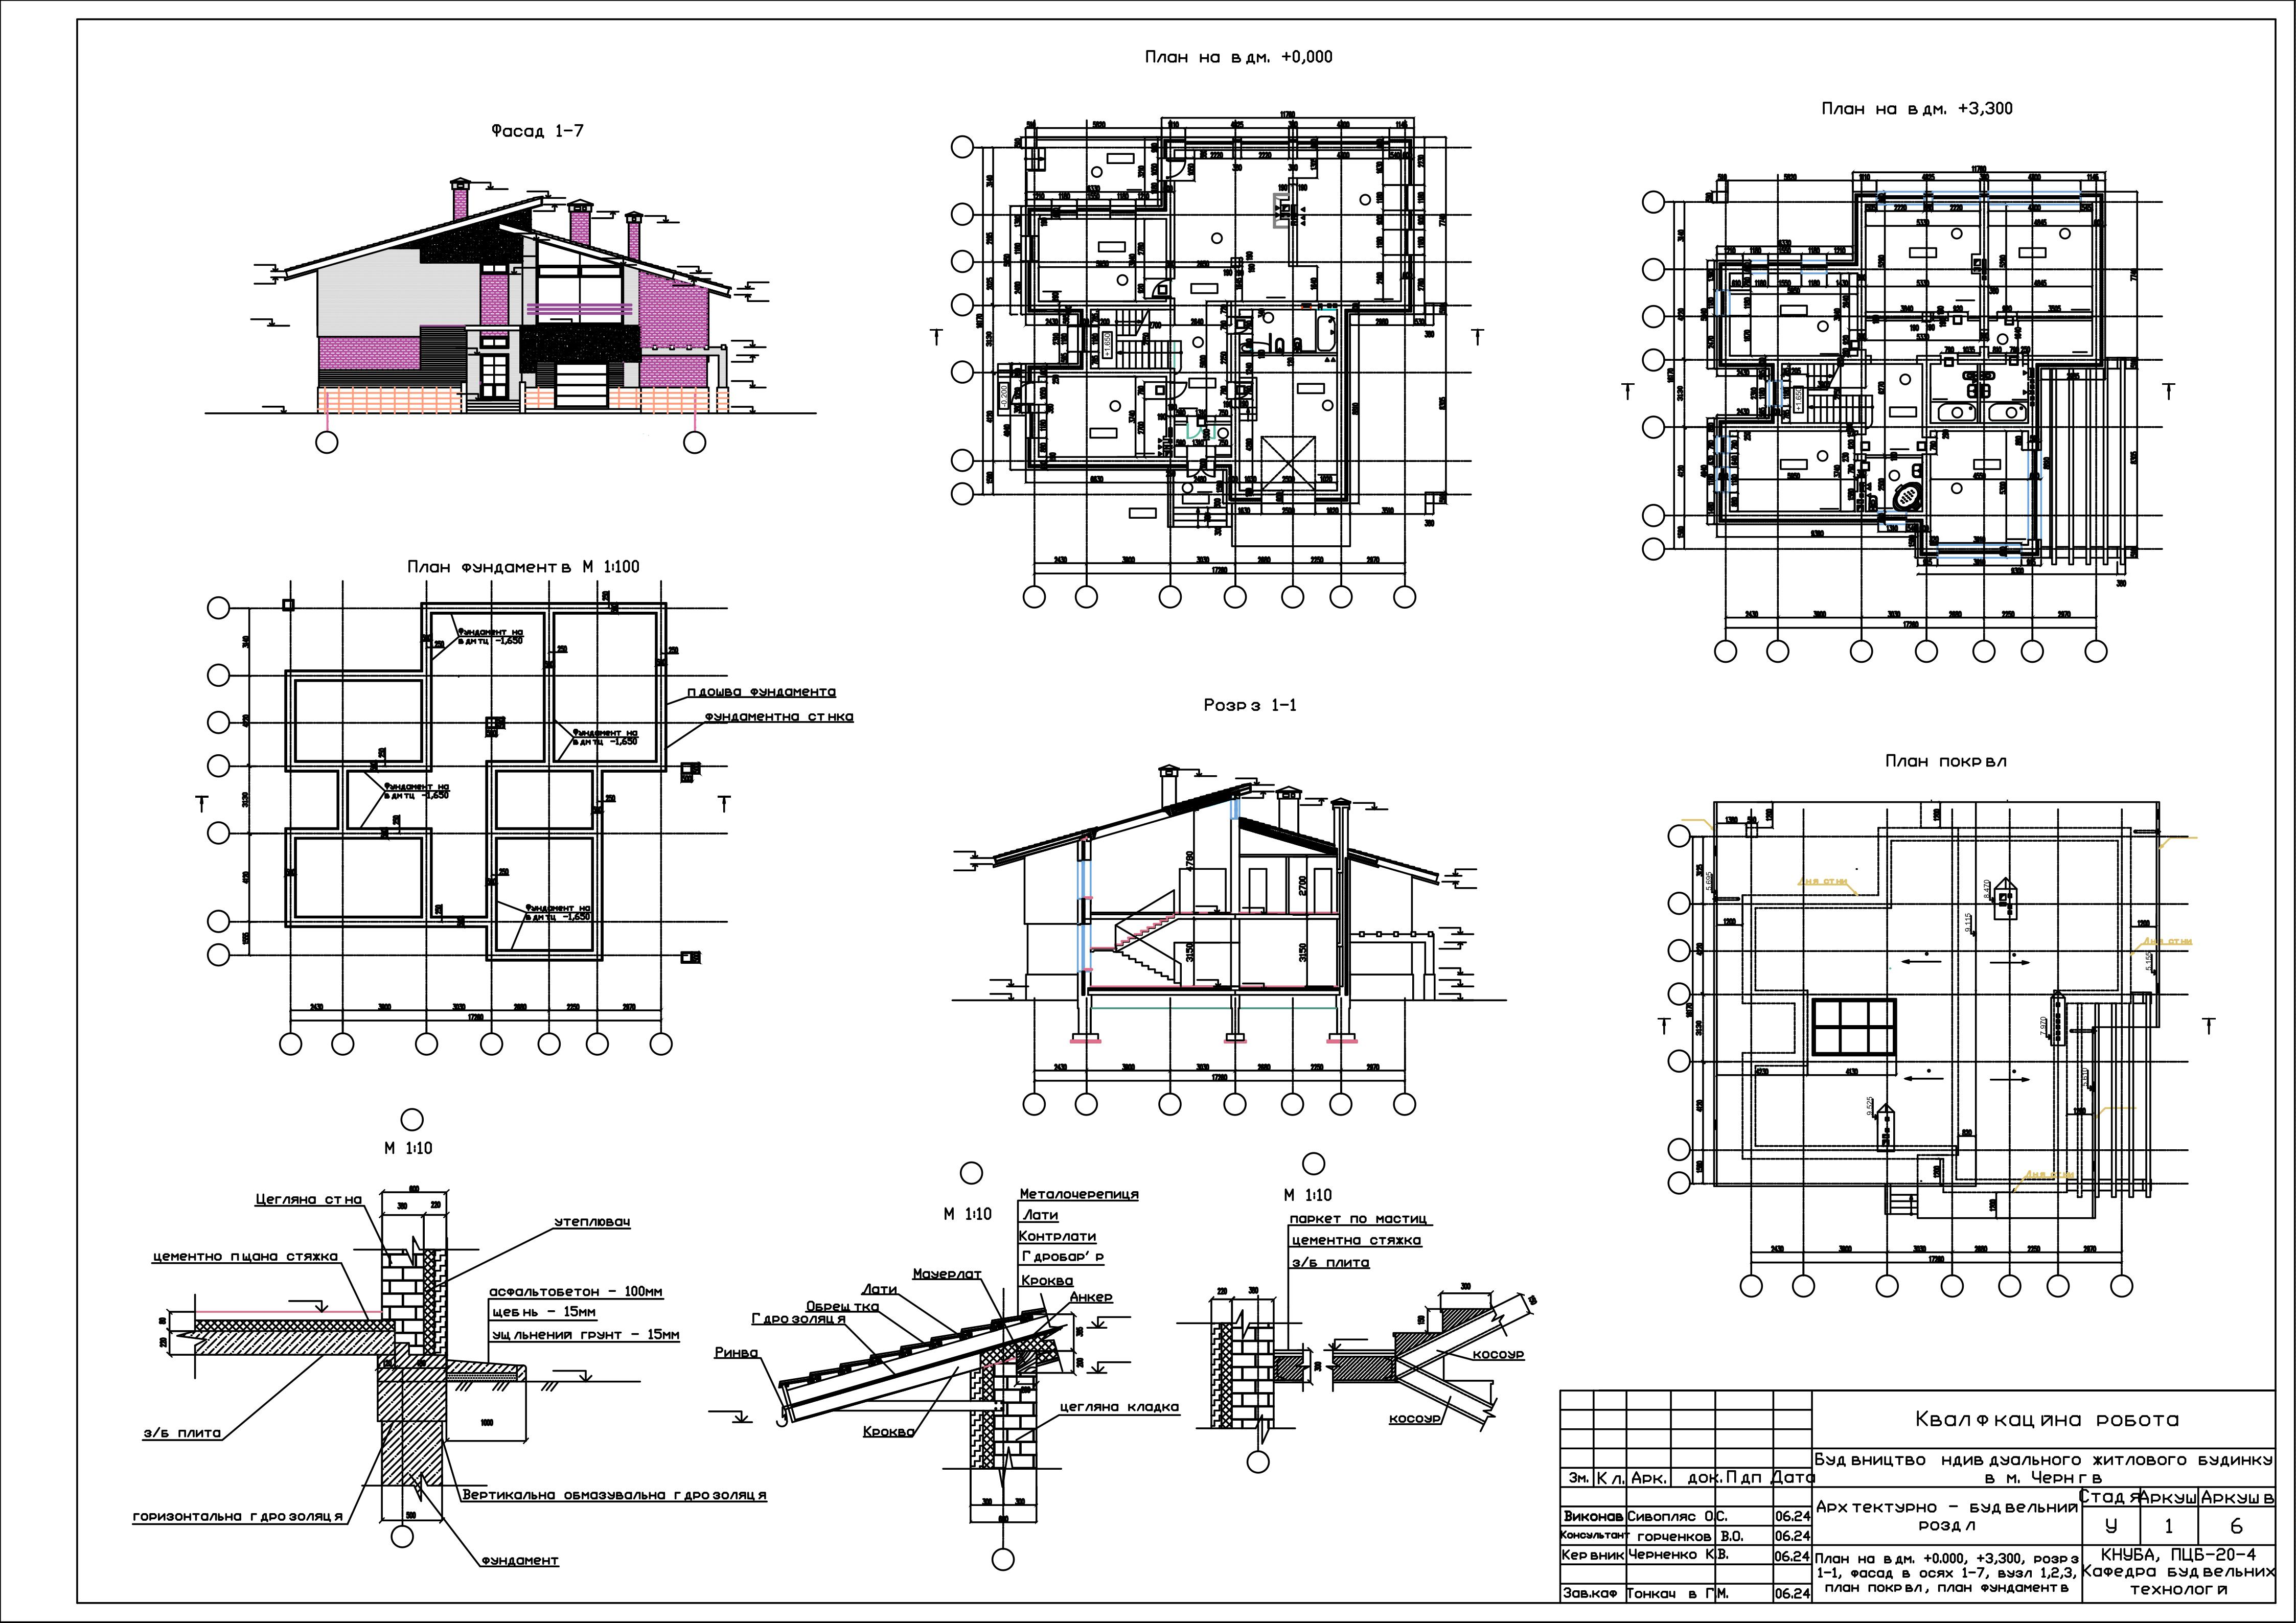
і
і
Ж
9
-0.050
Д-3
O-2л
O-2п
O-3
+9.525
+9.115
+7.970
Е
Д
Г
6.02
6
O-1л
O-1п
Ж
O-8
O-9
O-10
+8.805
+7.415
+8.470
O-1л
O-1л
O-1п
5
17
18
+5.695
+5.400
+6.370
+5.835
+6.270
+5.610
+5.335
+5.155
+4.880
±0.000
Е
Д
Г
O-5
O-6
+3.370
+3.370
23.35
7
3
±0.000
38.11
35.26
O-4л
+3.370
27.70
25.11
8.71
+3.435
+2.970
+3.435
+1.750
+2.430
1
2
2
3
1
16
23.35
3
3
+2.160
+2.435
+2.050
+0.550
В
O-1п
4
8.71
3
2
19
2
-0.650
-0.050
-0.650
Д-2
2
±0.000
-0.450
1
O-4п
15
5.99
6.16
1
8
14.54
2
В
+3.370
13
14
1
7
O-1л
-0.150
22.16
1
1
O-7
3
2
21.85
20
2
Б
Д-1
3.96
28.25
O-4л
+3.370
11
+3.320
А
10 2.18
ВГ-1
12
O-11
-0.650
-0.050
Б
22.16
6.60
А
O-13
O-12
11.77
і
1
2
3
4
5
6
7
Ж
Е
Д
Г
і
і
і
1
2
3
4
5
6
7
і
і
і
і
і
і
+9.525
+9.115
і
і
1
В
і
і
і
1
+8.805
+8.470
+7.970
Ринва
+5.695
+5.400
Ж
Ринва
+5.155
+4.880
Е
Д
Г
і
і
і
Б
і
і
і
+3.435
+3.360
+2.430
А
+2.050
+0.550
0.000
16
16
і
і
і
0.000
0.000
-0.180
-0.650
-0.650
1
2
3
4
5
6
7
1
1
В
16
16
1
1
2
3
4
5
6
7
Ринва
2
3
Б
і
і
і
і
А
і
і
і
є
1
2
3
4
5
6
7
0.000
і
і
і
і
і
+7.180
+6.760
і
-0.650
+1.760
+5.400
і і
і
2
і
№
і
і
і
і
і і
і
і
і
і
і
і
і
і
і
і
і
6
2
і
Є
і
і
і
еє
і
і
і
і

Slide 3
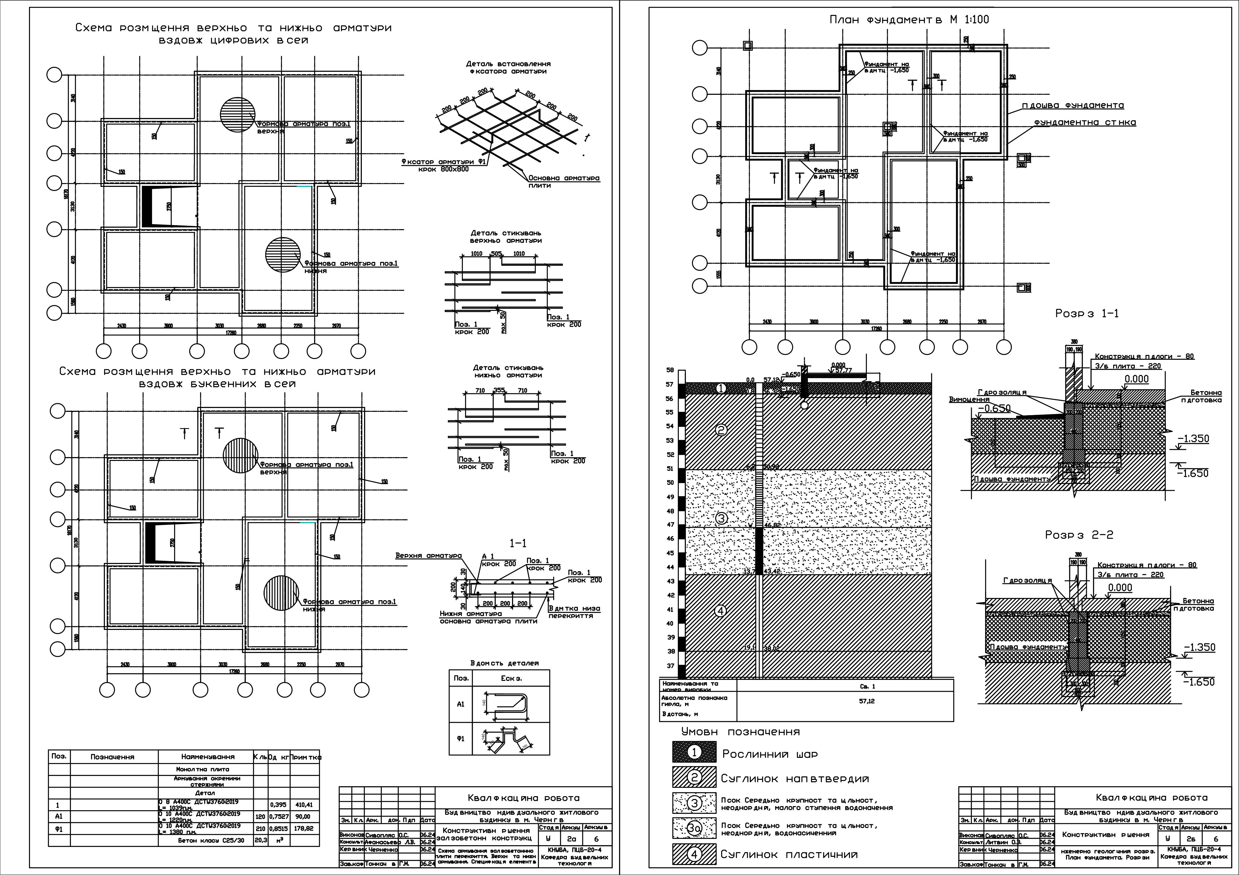
і
ї
ї
і
і
Ж
Ж
і
і
і
і
2
2
Е
Д
Г
і
Е
Д
Г
і
і
і
і
і
1
1
і
і
і
В
В
ї
Б
і
і
і
Б
А
А
і
1
2
3
4
5
6
7
1
2
3
4
5
6
7
і
і
і
ї
і
ї
ї
Ж
і
і
і
і
1
1
Е
Д
Г
і
і
В
і
і
і
і
і
Б
і
і
і
А
і
і
і
1
2
3
4
5
6
7
і
R40
500
400
і
і
і
і
і
і
і
і
і і
і
і
і
і
і
і
і
ї
і
і
і
і
і
і
і і
і
і
№
і
і
і
і і
і
і
ї
і
№
і
і
і
і
і і
і
і
і
і
і
ії
і
і
і
і
і
є
ї
і
і
І
і
і
і
еє
і
і
є
і
і
еє
і
і

Slide 4
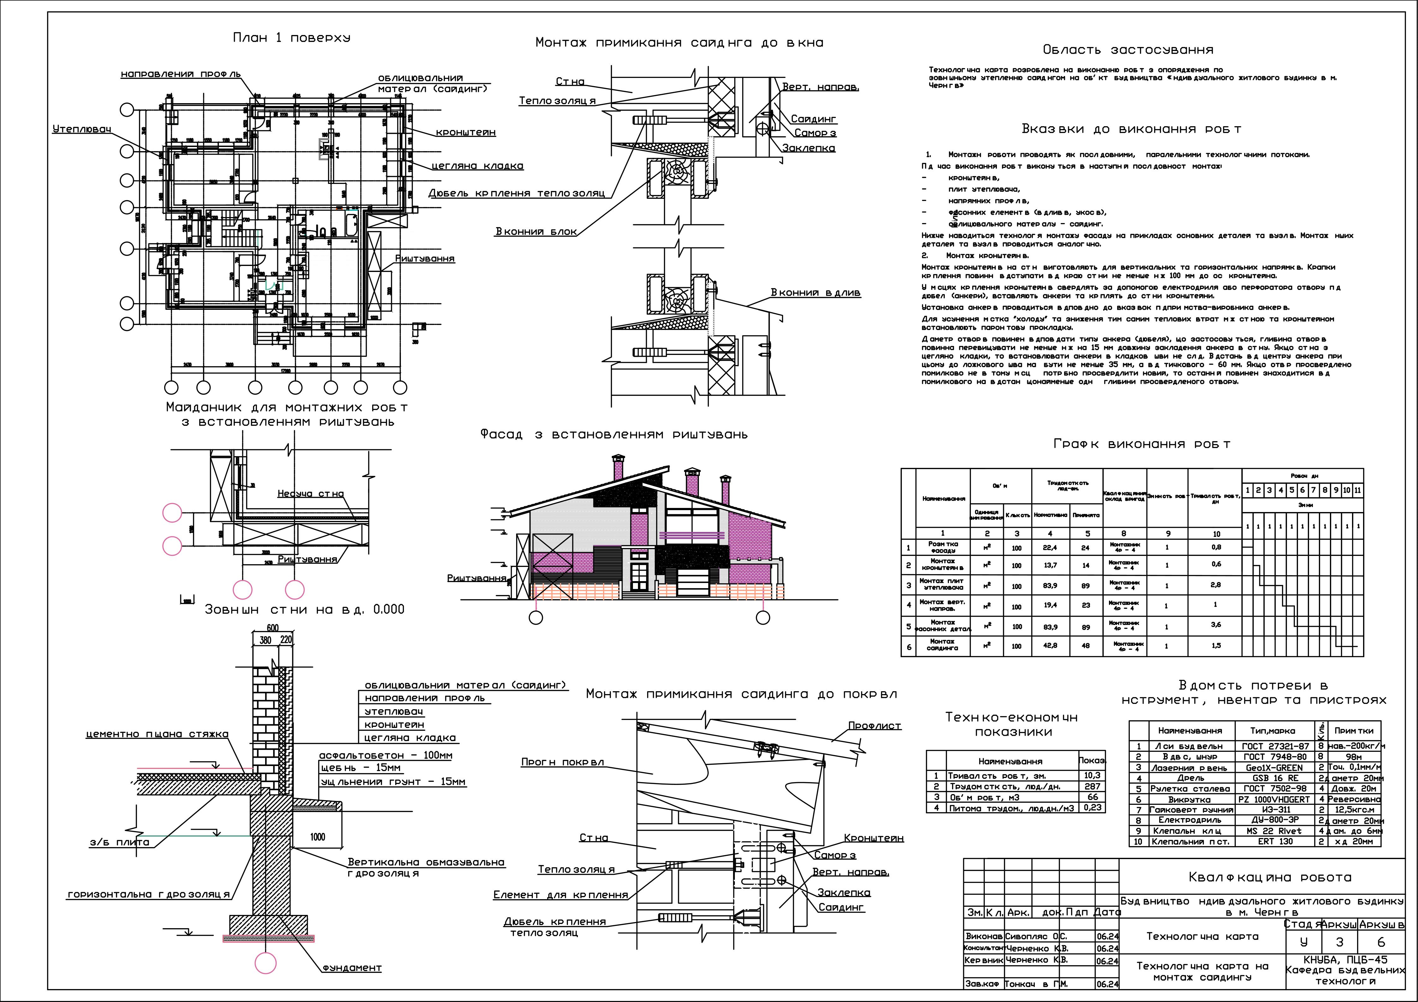
і
і
і
і
і
і
і
є
і
і
і
І
і
і
і
і
і і
Ж
і
і
Е
Д
Г
і
і
і
і
є
і
і
і
і
і
і
і
і
ії
і
і і
і
і
і
і
і
і
В
і
і
і
і
і
і
і
і
і і
і
і
і
і
і
і
і
і
і
і
і
і
і
і
і
Б
і
і
і
і
і
і
і
є
і
А
і
і
і
і
і
і
і
ї
і
і
і
і
є
і
і
і
і
і
і
є
і
і
1
2
3
4
5
6
7
і
і і
і
ієї
і
і
і
і
і
і
і
і
є
і
і
і і
і
і
і
і
і
і
і
і
Б
+5.695
№
і
і
і
і
А
+5.400
+3.550
і
+1.450
і
1
2
-0.650
і і
і
і
1
7
і
і
і і
і
і
і
і
і і
і і
і
і
№
і
і
і
і
0.000
і
і
і
і
№
і
і
і
і
і
і
і
є
і
і
і
і
-1.020
і
і
і і
і
і
і
і
і
і
і
і
і
і і
і
і
і
і
і
і
№
і
і
і
і
і і
-2.520
і
і
ії
і
і
і
6
і
і
і
еє
і

Slide 5
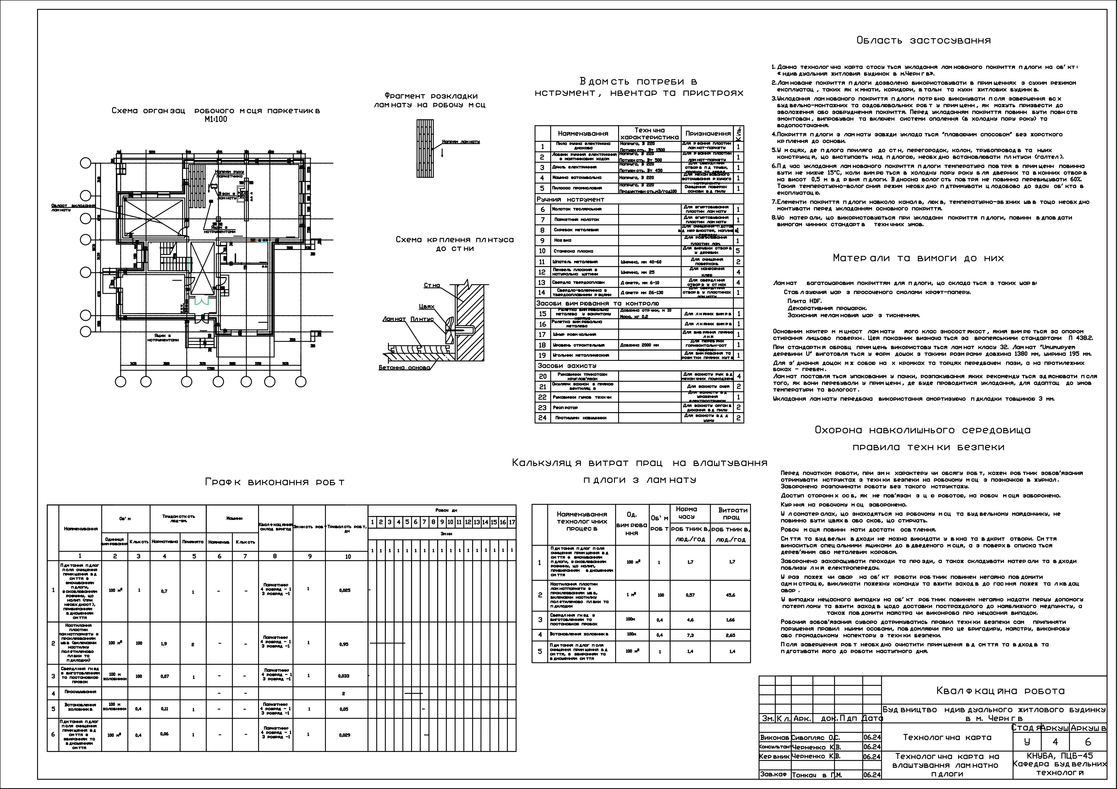
і
і
І
і
і
і
і
є
і і
і
і
і
і
і
є
і
і
і і
і
ії
і
і
і
і
і
і
і
і
і
і
і
ії
і
і
і
і
і
і
і
і
і
і
і
і
і
і
і
і
№
і
і
і
і
і
і
є
і
і
і
і
є
і
і
і
і
і
і
і
Ж
і
і
і
і
і
і
і
і
і
і
і
і
і
і
і
є
і
і
і
і
і
і
і
і
і
і
і
і
Е
Д
Г
і
і
і
і
і
і
і
і
і
і
і
і
і
і
і
і
і
є
і
і
ь
і
і
і
і
і
і
і
і
23.35
і
38.11
35.26
і
і
і
і
і
і
і
і
і
і
і
і
і
і
і
В
8.71
ї
22.16
і
і
і
і
і
і
є
і
є
і
і
і
14.54
і
і
і
і
і
·
·
·
·
і і
і
Б
3.96
і
і
і
і і
і і
і і
і
і
А
2.18
28.25
і
і
і
і і
і
іє
ї
і
і
і
і
є
і
і
і
є
і
і
і і
і
і
і
і
і
і
є
є
і
є
і
Є
90°
і
і
і
і
є
є
і
ї
і
і
і
і
і
і
і
є
і
і
є
і
і
1
2
3
4
5
6
7
і
і
і
ії
іє
і
і
і
і
і
є
ї
і
і
і
і
і
і
ії
і
і
і
і
і
і
і
і
·
і
і і
і
і
і
·
·
·
і
і
і
і
і
і
і
і
і
і
і
і
і
і
іє
і
і
є
і
і
і і
і
і
і
і
і
і
№
і
і
є
і
і
і
і
і
і
№
і
і
і
і
і
і
і
·
·
і
і
і
і
і
є
і
і
і
і
і
і
і
і
і
і
і
і
і
і
і
і
і
і
і
і
і
і
і
є
і
і
і
і
і
і
і
·
·
і і
ї
і
і
і
і
і
і
і
і
і
і
і
ії
є
і
і
і
і
і
і
і
і
і
і і
ії
і
і
і
і
і
і
ії
і
і
і
і
і
ї
·
·
·
і
і
і
є
і
і
і
і
і
і
і
і
і
і
і
і
і
і
і
і
і
ї
і
і
і
і
і
і
і
і
і
і
і
і
і
і
і
і
і
і
і
і
і
і
і
і і
і
і
і
і
і
№
і
і
і
і
і і
і
і
і
і
і
і
і
і
і
і
і
і
і
і
ї
і
і
еє
і

Slide 6
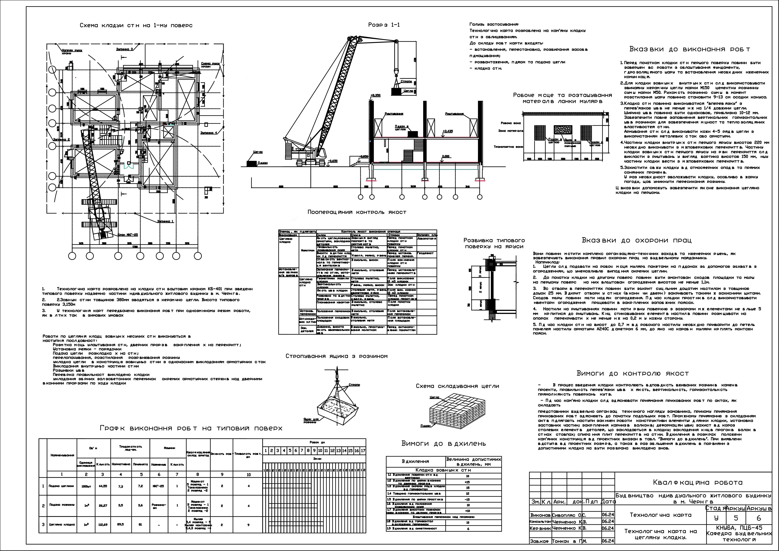
і
і
і
і
і
і
і
і
1
і
і
Ж
O-2л
O-2п
O-3
і
і
;
і
і
і
і
і
і
і
і
Д-3
і
і
і
і
і
і
і
і
і
і
Е
Д
Г
O-1л
O-1п
O-1л
O-1п
і
і
і
і
і
ї
і
і і
O-1л
і
і
і
і
і
’
3
і
і
і
і
і
і
і
O-1п
2
2
і
і
і
і
і
і
і
і
і
і
В
і
і
і
і
і
і
і
і
і
Д-2
2
і
і
і
і
і
і
і
і
і
і
і
O-1л
1
і
і
і
і
і
Б
Д-1
і
і
А
1
ВГ-1
А
Б
В
Г
Г*
Д
Е
і
і
і
ї
і
і
ії
і
і
і
і
і
і
і
і
і
і
і
і
і
і
і
і
і
і
1
2
3
4
5
6
7
і
і
і
і
і
і
і
і
і
і
і
і
і
і
і
і
і
і
і
і
і
і
і
і
і
і
і
і
і
і
і
і
і
і
і
і
і
і
і
і
і
є
і
і
і
і
і
і
і
і
і
і і
і
і
ї
і
і
і
і і і
і
і
і
і
і
і
і
і
і
і
.
і
і
і
і
і
і
і
і
і
і
і
і
і
і
і
і
ї
і і
і
і
і
і
і
і
і
і
і
і
і
і
і
і
і
і
і
і
і
і
і
і
і
і
і
і
і
і
і
і
і
і
і
і
і
і
і
і
і
і
і
і
і
і
і
і
і
і
і
і
ї
і
і
і
і
і
і
і
і
і
і
і
і
і
і
ї
і і
і
і
·
·
·
·
·
·
·
·
·
і
і
і
і
і
і і
і
і
ї
і
і
і
ї
і
і
і і
і
і
і
ї
і
і
ї
і
і
і
і
і
і
і
і
і
ї
і
і
і
і
і
і
і
і
і
і
і
і
і і
і
і
і
і
і
і ї
і
і
і
ї
і
і
і
і
і
і
і
і
і
і
ї
і
і
і
ії і
і
і
і
і
і
і
і
і
і
і
і
і
і
і
і
і
і
і
є
і
і
і
і
і
і
і
і
і
і
і
і
ії
і
і
і
і
і
і
і
і і
і
і
і
і
і
і
і
і
і
і
є
і
і
і і
і
і
і
і
і
і
є
і
і
№
і
і
і
і
і
і
і
і
і
і
і
і
і
і
і
і
і
і
і
і і
і
і
і
і і
і
і
і
і
і
і
і
і
ішувач
і
і
і
і
і
і
і
№
і
і і
і
і
і
і
і
і і
і
і
і
і
і
і
і
і
і
і
і
і
еє

Slide 7
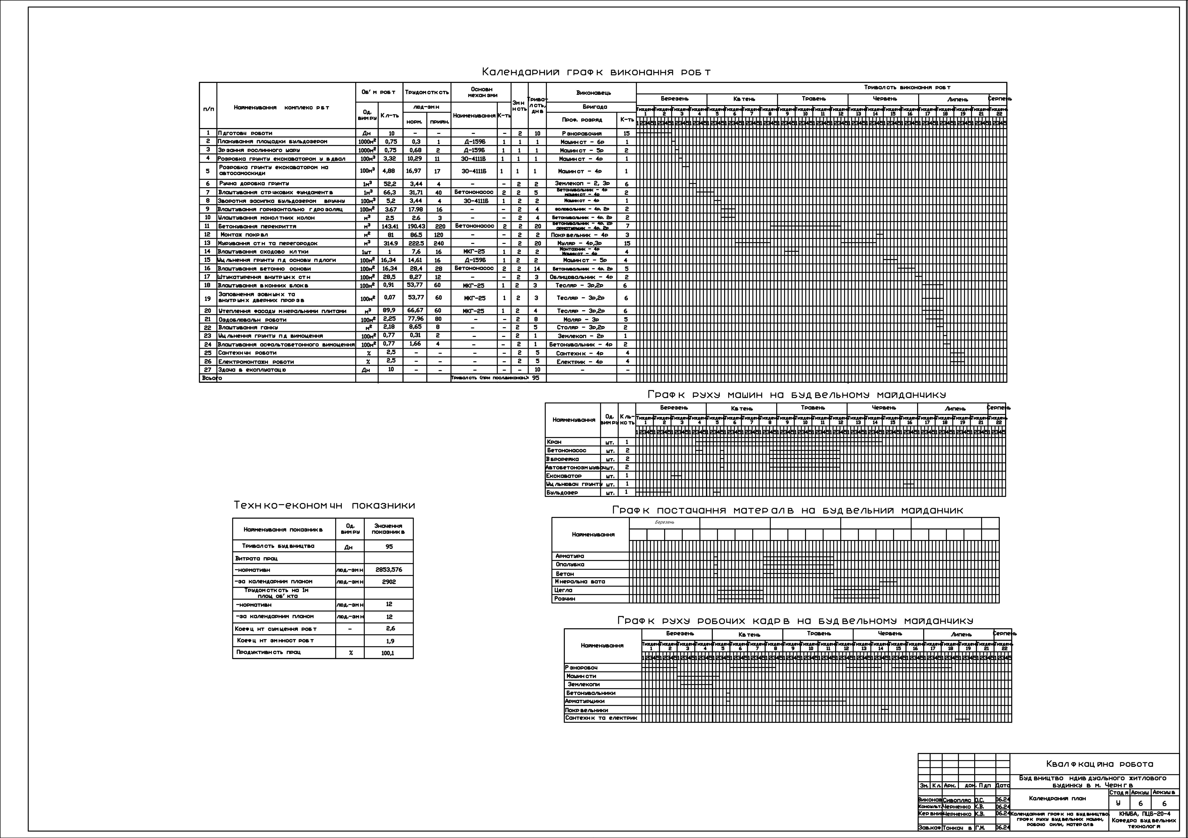
і
і
№
є
і
і
і
і
і
і -
і
і
і
і
і і
і
і
і
і
і
і
і
і
і
і
і
і
і
і
і
і
і
і
і
і
і
ї
і
і
ії
І
і
і
і
і
і
і
ї
ї
і
і
і
і
і
і
і
і
і
і
і
і
і
і і
і
і
і
і
і
і
і
і
і
і
і
і
і
і
і
і
і
і
і
і
і
і
і і
і
і і
і
і
Квітень
Травень
Червень
Липень
Серпень
і
і
ТижденьТижденьТижденьТижденьТижденьТижденьТижденьТижденьТижденьТижденьТижденьТижденьТижденьТижденьТижденьТижденьТижденьТижденьТижденьТижденьТиждень
11
1
2
3
4
5
6
7
8
9
10
12
13
14
15
16
17
18
19
21
22
і
і
і
і
123451234512345123451234512345123451234512345123451234512345123451234512345123451234512345123451234512345
і
і
і
і
і
і
є
²
і
і
і
і іє
і
і
і
і
і
і
і іє
і
і
і
і
і
-
і
і
і
і
і
і
і
і і
і
і
№
і
і
і
і і
і
і
і
і
і
і
еє
ї
і
і
і
і
і

